Slide 1


Slide 2
Stellen Sie sich vor, Sie sind Journalist oder Journalistin
und in der Auslandsberichterstattung eingesetzt.
Sie erleben folgende Szene…

Slide 3
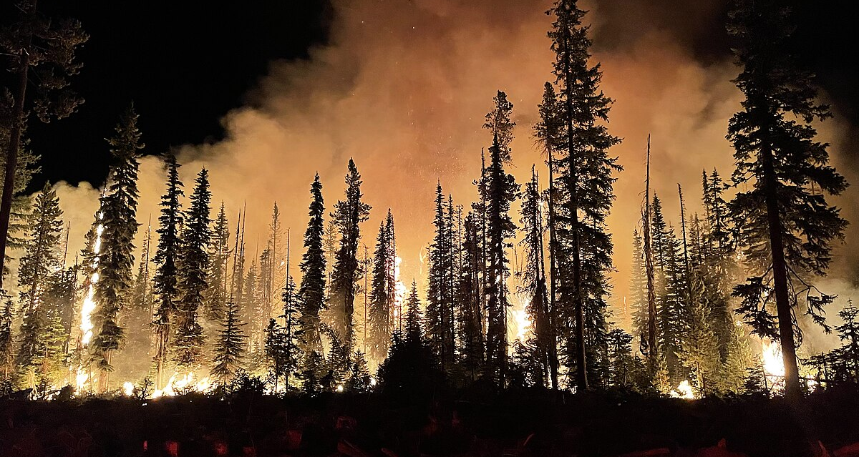
Mit Klick auf Bild gelangen Sie zu einem Video auf mundo.schule (Link: https://mundo.schule/details/BY-00252813)
Notes:
Das Video ohne Ton abspielen von Min. 0:49 – Min. 1:18.

Slide 4
Sie möchten nun in einem kurzen Artikel genau über
den aktuellen Vorfall
mögliche Ursachen sowie
mögliche Folgen informieren.
Ihnen ist es dabei aber nicht erlaubt folgende Begriffe zu verwenden:

Slide 5

Diese Wörter dürfen nicht verwendet werden:
Waldbrand
Feuer
Umweltzerstörung
Brandrodung
Menschengemacht
Erderwärmung
Hitze
Dürre
Klimawandel
Katastrophe
Klimakrise

Slide 6
Beantworten Sie die folgenden Fragen!
Überlegen Sie für sich:
Wie ist es Ihnen in der Rolle der Journalistin/des Journalisten ergangen?
Tauschen Sie sich mit der Person neben Ihnen darüber aus!
Welche Schwierigkeiten ergeben sich für die Personen, die die Szene nicht erlebt haben, sondern auf Ihren Text angewiesen sind, um sich darüber zu informieren?
Teilen Sie Ihre Gedanken mit allen!
Wem nützt
Zensur?

Slide 7
… was kann man dagegen tun?
§
Auf welches Recht können Sie sich in dieser Situation berufen?

Slide 8
Art. 111 BV
Die Presse hat die Aufgabe, im Dienst des demokratischen Gedankens über Vorgänge, Zustände und Einrichtungen und Persönlichkeiten des öffentlichen Lebens wahrheitsgemäß zu berichten.
Vorzensur ist verboten. Gegen polizeiliche Verfügungen, welche die Pressefreiheit berühren, kann gerichtliche Entscheidung verlangt werden.

Slide 9
Art. 5 GG
Jeder hat das Recht, seine Meinung in Wort, Schrift und Bild frei zu äußern und zu verbreiten und sich aus allgemein zugänglichen Quellen ungehindert zu unterrichten. Die Pressefreiheit und die Freiheit der Berichterstattung durch Rundfunk und Film werden gewährleistet. Eine Zensur findet nicht statt.

Slide 10
Videoquelle
Bildquelle
Folie 3 U.S. Forest Service- Pacific Northwest Region, Lick Fire on the Umatilla National Forest burning at night.jpg
via Wikimedia Commons Public domain (DL vom 3.3.2025)
Terra X, Tierische Brandstifter, in: https://mundo.schule/details/BY-00252813 (DL vom 3.3.2025)

Slide 11

Dieses Material wurde im Arbeitskreis Politische Bildung erstellt.

